Slide 1

Введение
WEB PROGRAMMER | DAY 1

Slide 2
Вы станете разработчиками
Должности:
Junior php developer
Junior frontend developer
Фриланс:
Написание скриптов на php, создание сайтов, написание модулей и плагинов под различные cms, внесение правок в существующие проекты, правка багов, работа в удаленных командах и много другое.
WEB PROGRAMMER | DAY 1

Slide 3
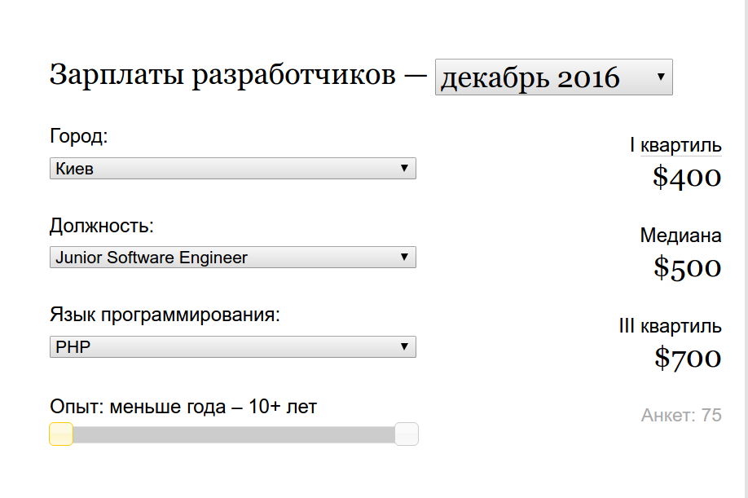
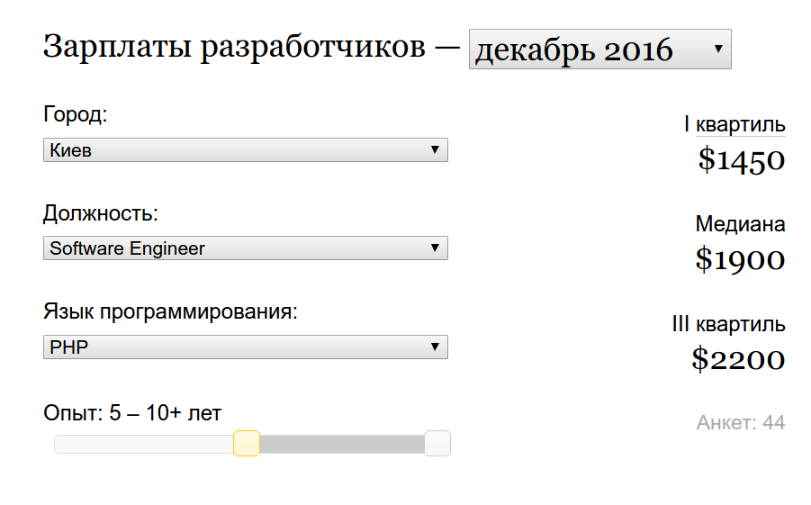
Перспективы
WEB PROGRAMMER | DAY 1

Slide 4
Веб-программы - просто и сложно
Освоить веб-технологии не сложно
Веб-технологий много
Информации о веб-технологиях безумно много
Технологии развиваются
Технологии появляются
Старые знания быстро теряют свою ценность
WEB PROGRAMMER | DAY 1

Slide 5
Зачем вы сюда пришли?
Зачем платить деньги, за то что есть в интернете?
Youtube, GeekBrains, Яндекс Академия, Coursera, Udemy и прочие прочие
тысячи прекрасных бесплатных книг
WEB PROGRAMMER | DAY 1

Slide 6
О курсе
Много самостоятельной работы
Много домашних заданий
Реальные задачи
Реальная команда
Инструменты, окружение, принципы
Опыт
WEB PROGRAMMER | DAY 1

Slide 7
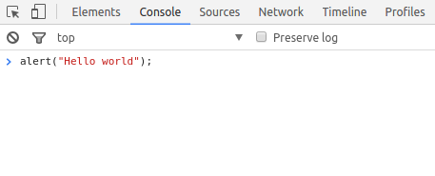
Давайте начнем
WEB PROGRAMMER | DAY 1

Slide 8
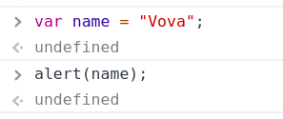
А теперь усложним
WEB PROGRAMMER | DAY 1

Slide 9
Наши программы будут жить здесь
Интерне́т — всемирная система объединённых компьютерных сетей для хранения и передачи информации
Интранет — в отличие от Интернета, это внутренняя частная сеть организации.
WEB PROGRAMMER | DAY 1

Slide 10
TCP/IP протокол для общения компьютеров
Свич = Роутер = Коробочка с проводами
ПК1(IP, MAC)
ПК1(IP, MAC)
ПК2(IP, MAC)
СвичX
Много свичей
СвичY
ПК2(IP, MAC)
ПК3(IP, MAC)
ПК3(IP, MAC)
WEB PROGRAMMER | DAY 1

Slide 11
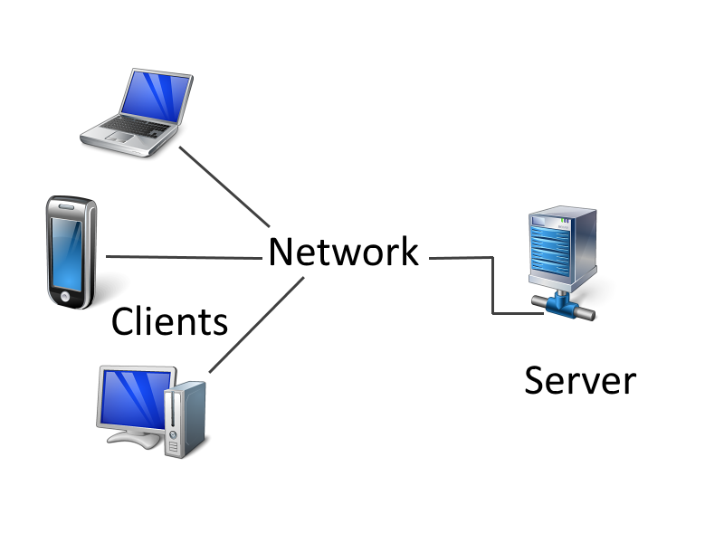
Архитектура клиент-сервер
request
Клиент
Сервер
response
WEB PROGRAMMER | DAY 1

Slide 12
Как имя сайта стало адресом?
Как попасть на it-iabs.com?
DNS
Сервер
Мой ПК
Адрес it-iabs.com
144.76.64.213
по ip
Сервер
it-iabs.com
WEB PROGRAMMER | DAY 1

Slide 13
HTTP протокол
REQUEST URL:http://it-iabs.com/ Method:GET Accept:text/html Accept-Encoding:gzip Accept-Language:ru,en-US; User-Agent:Chrome/54.0. | RESPONSE Connection:keep-alive Content-Encoding:gzip Content-Type:text/html; Content-Length: 434322 *Контент страницы
WEB PROGRAMMER | DAY 1

Slide 14
Как создают сайты?
Купить домен
(имя сайта, к примеру it-iabs.com)
Купить хостинг
(сервер на котором будет работать сайт)
Связать домен и хостинг настройками ns серверов
(Рассказать о покупке DNS серверам)
Установить на хостинг ваше веб-приложение
WEB PROGRAMMER | DAY 1

Slide 15
Веб-программа
Серверная часть
Программа, которая работает на сервере(хостинге)
Клиентская часть
Код, который получает и интерпретирует браузер. Тоже программа.
WEB PROGRAMMER | DAY 1

Slide 16

Веб-программа на стороне клиента
WEB PROGRAMMER | DAY 1

Slide 17
HTML - структурирует
<html> <h1>Я текст заголовка</h1> <p>А я длинный текст абзаца</p> </html>
WEB PROGRAMMER | DAY 1

Slide 18
CSS - презентует
h1 { color: red; font-weight: bold; } p { text-indent: 20px; }
WEB PROGRAMMER | DAY 1

Slide 19
Javascript - оживляет
var h1 = document.getElementsByTagName("h1")[0]; h1.addEventListener("click", function(){ alert(“Не кликайте по заголовку!”); });
WEB PROGRAMMER | DAY 1

Slide 20
Веб-программы на стороне сервера
Получают запросы клиентов
Взаимодействуют с файловой системой, базами данных, сторонними сервисами
Обрабатывают данные
Выполняют другие действия
Генерируют ответ клиенту
Языки: PHP, Ruby, Java, Python, .NET, Javascript и другие
WEB PROGRAMMER | DAY 1

Slide 21
Почему именно PHP?
Хороший ООП язык
В топе всех рейтингов
Удобен для веб-сайтов
Широкий спектр применения
Очень много проектов требующих поддержки
Много начинающихся проектов
Легко найти работу новичку
WEB PROGRAMMER | DAY 1

Slide 22
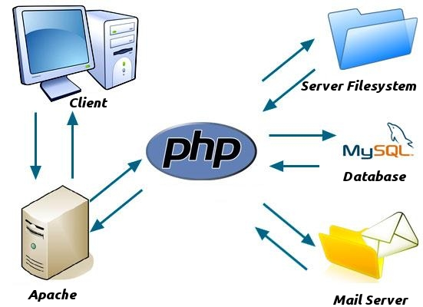
Для веб-сайтов нужен Apache(Nginx)
WEB PROGRAMMER | DAY 1

Slide 23
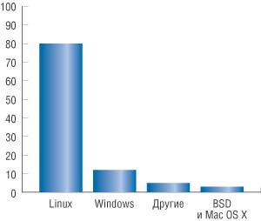
Linux - это обязательно!
Процент использования операционных систем на серверах
WEB PROGRAMMER | DAY 1

Slide 24
Домашнее задание
Установить линукс
Освоиться в терминале(cp, mv, mkdir, rm, nano)
Освоиться с правами (sudo, su)
Разобраться с пакетным менеджером(apt-get install, apt-get remove, apt-get update, apt-get upgrade)
Установить php, mysql, apache
WEB PROGRAMMER | DAY 1

Slide 25
Домашнее задание PRO
Написать bash скрипт, который будет архивировать директорию Документы и складывать в директорию backup
Имя файла архива Y-m-d-H-i.tar.gz
Повесить скрипт на CRON, для выполнения каждые 2 часа
WEB PROGRAMMER | DAY 1

